Slide 1
Гістотехнології

Slide 2
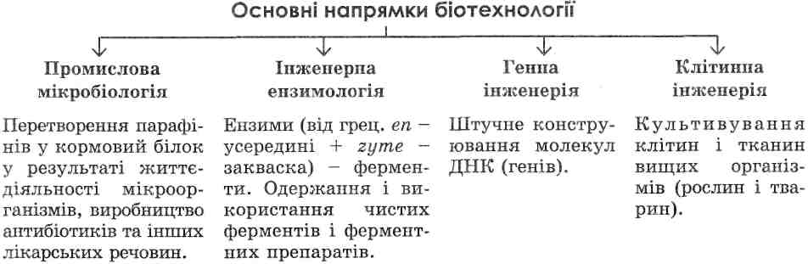

Slide 3
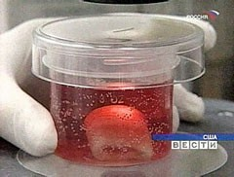

Одним із напрямів біотехнології, що займається створенням біо­логічних замісників тканин і органів, є тканинна інженерія, або гістотехнології. Що таке клітинна (тканинна) інженерія? Клітинна (тканинна) інженерія - галузь біотехнології, в якій застосовують методи виділення клітин з організму і перенесення їх на поживні середовища, де вони продовжують жити і розмножуватися. Гібридизація нестатевих клітин дає змогу створювати препарати, які підвищують стійкість організмів проти різних інфекцій, а також лікують ракові захворювання.
Оскільки нестатеві клітини, як правило, містять усю спадкову інформацію про організм, то існує можливість вирощувати з них значну кількість організмів з однаковими спадковими властивостями.

Slide 4
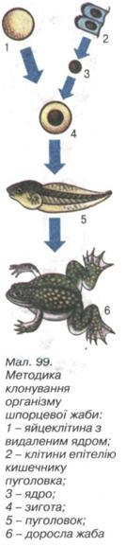
Перспективним напрямом клітинної інженерії є клонування організмів. Клон (від грец. клон - гілка, нащадок) - сукупність клітин або особин, які виникли від спільного предка нестатевим способом. Отже, клон складається з однорідних у генетичному відношенні клітин або організмів.
При клонуванні з незаплідненої яйцеклітини видаляють ядро і пересаджують у неї ядро нестатевої клітини іншої особини. Таку штучну зиготу пересаджують у матку самки, де зародок і розвивається. Ця методика дає можливість одержувати від цінних за своїми якостями плідників необмежену кількість нащадків, які є їхньою точною генетичною копією. Методом клонування вирощують різні органи і організми.

Slide 5
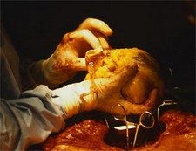
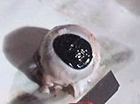
Сучасна тканинна інженерія почала оформлюватися в самостійну дисципліну після праць Д. Р. Волтера і Ф. Р. Мейєра. Цим ученим у 1984 р. вдалося відновити ушкоджену рогівку ока за допомогою пластичного матеріалу, штучно вирощеного з клітин, узятих у пацієнта. Із 1987 р. тканинну інженерію почали вважати новим науковим напрямом у медицині, що ґрунтується на використанні сучасних гістотехнологій.

Slide 6
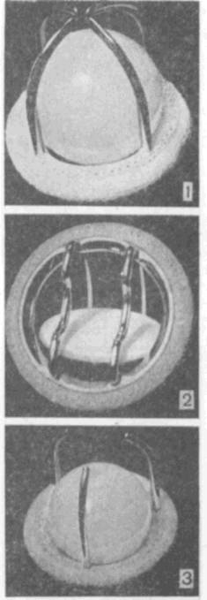
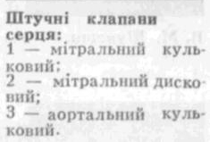
Першою за допомогою гістотехнологій була отримана штучна печінкова тканина. Інший успішний напрям тканинної інженерії — реконструкція сполучної тканини, особливо кісткової. Гладенько-м'язові тканинні конструкції використовують для відтворення таких органів, як сечовід, сечовий міхур, кишкова трубка. Останнім часом значна увага приділяється створенню штучних клапанів серця, ре­конструкції великих судин і капілярних сіток. Одним із найбільш важливих напрямів у тканинній інженерії є виготовлення еквівалентів шкіри. Відновлення органів дихання (гортані, трахеї, бронхів), слинних залоз, підшлункової залози також можливе за допомогою тканинних конструкцій. Одним із найважливіших завдань тканинної інженерії є відновлення органів і тканин нервової системи, як центральної, так і периферичної.

Slide 7
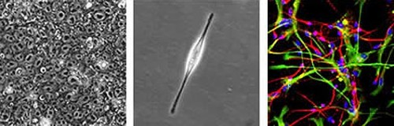
Досягнення тканинної інженерії вселяють надію. Так в Мельбурнському університеті (Австралія) зі стовбурових клітин отримано клапоть рогівки, що відкриває нові перспективи для лікування хворих з опіками очей.
Групі японських вчених з Токійського університету вперше в світі вдалося за допомогою стовбурових клітин людини виростити тромбоцити. Японські фахівці сподіваються, що розроблений ними метод створення тромбоцитів, раз і назавжди вирішить проблему нестачі донорської крові.
У 2005 році вченим вдалося відтворити нервову стволову клітину

